Slide 1
EUROPA.-LA VUELTA AL MUNDO EN 885 JARDINES.- FRANCIA.-M
Selección de textos y fotografías por
JOSE ELIAS BONELLS

Slide 2
Jardin Exótico de Mónaco
El Jardín Exótico de Mónaco ó en francés: jardín exotiquez de Mónaco, es un jardín botánico que se encuentra en Mónaco.
Este jardín lleva al aire libre en un entorno de prestigio, una gran variedad de plantas exóticas,
Estas plantas son asombrosamente adaptados a ambientes áridos mediante la sustitución de sus hojas por espinas.

Slide 3
Este jardín alberga numerosas Plantas suculentas, especialmente cactus, que debido al clima benigno donde se encuentra se exponen al aire libre.
Las plantas proceden de diversas zonas áridas del mundo sobre todo del Sur de los EE. UU., México, Centroamérica, Suramérica, África del Sur, Arabia, África oriental.
En el jardín, hay una gruta con estalagmitas y estalactitas. En esta gruta se encontró el rastro de un hábitat humano prehistórico.

Slide 4
Un museo de antropología prehistórico se encuentra en el jardín en el que se exponen varios de estos descubrimientos.
Aunque el Jardin Exotiquez fue creado en 1933, la colección de cactus y suculentas se inició en 1895, años antes.
La colección se trasladó luego al jardín, que se abrió y ahora contiene 7000 especies de plantas. La exposición del sur y la proximidad del mar, aseguran un clima de invierno muy suave.

Slide 5
Muchas plantas son ejemplares de gran tamaño hábilmente integradas en las rocas y cerros de lo que es el jardín más grande de rocalla en Europa.
La identificación del 50% de las plantas con una etiqueta legible posibilita obtener el nombre de la mayoría de las plantas.
En total, Jardín Exótico de Mónaco es una visita obligada, probablemente uno de los jardines de plantas suculentas más hermoso del mundo.

Slide 6
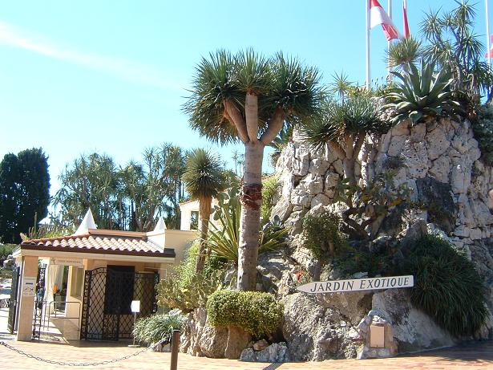
Notes:
Mónaco

Slide 7
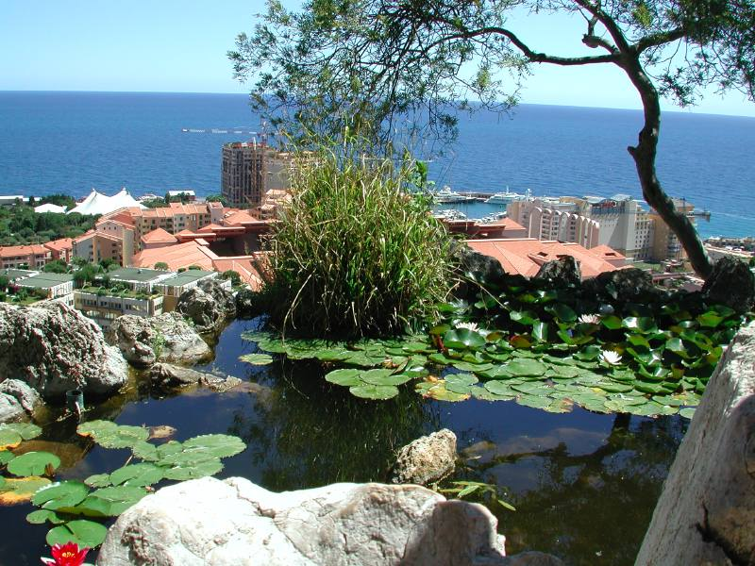
Notes:
Mónaco

Slide 8
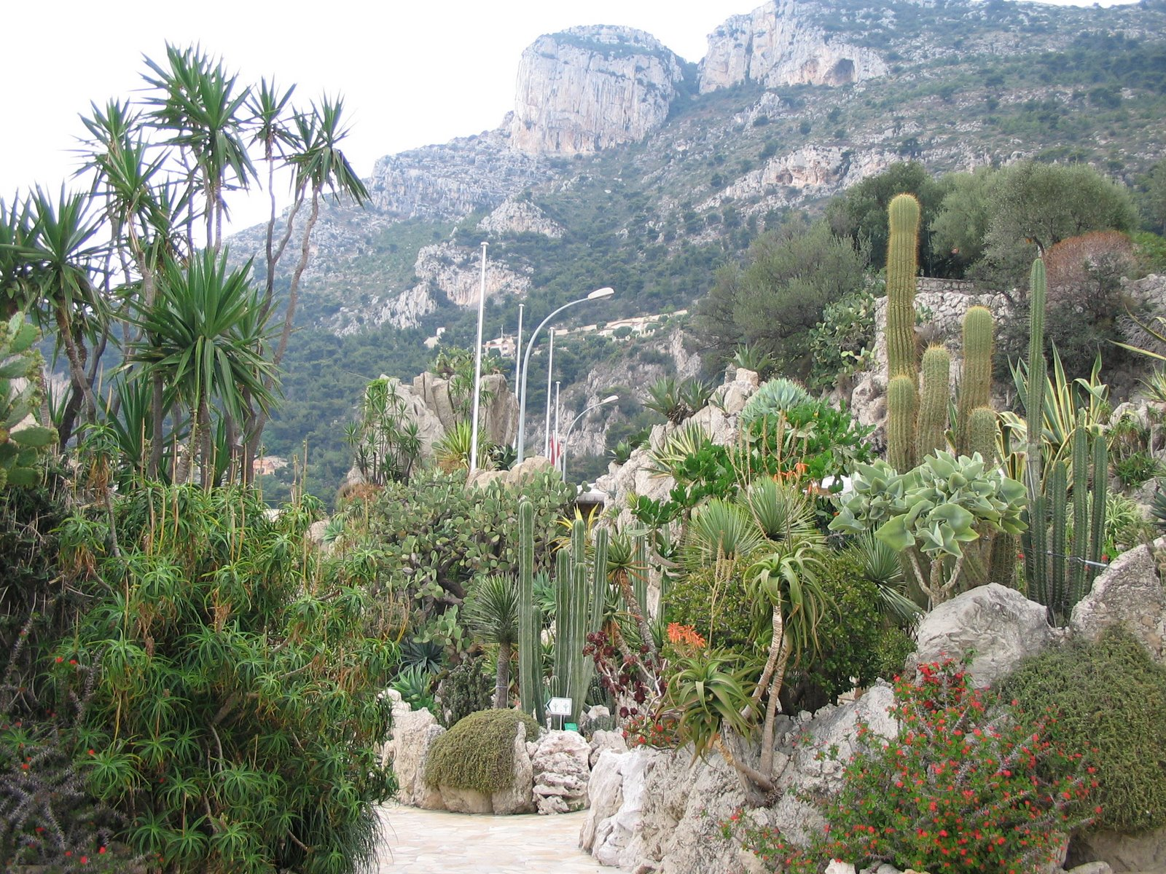
Notes:
Mónaco

Slide 9
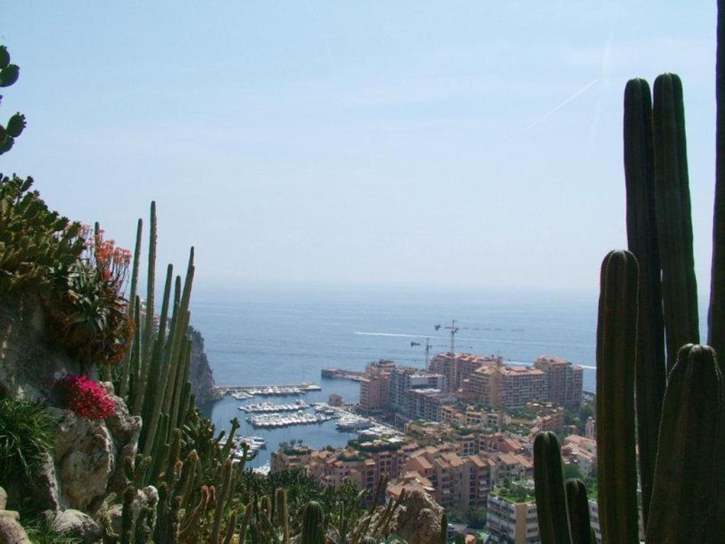
Notes:
Mónaco vista desde el jardín

Slide 10
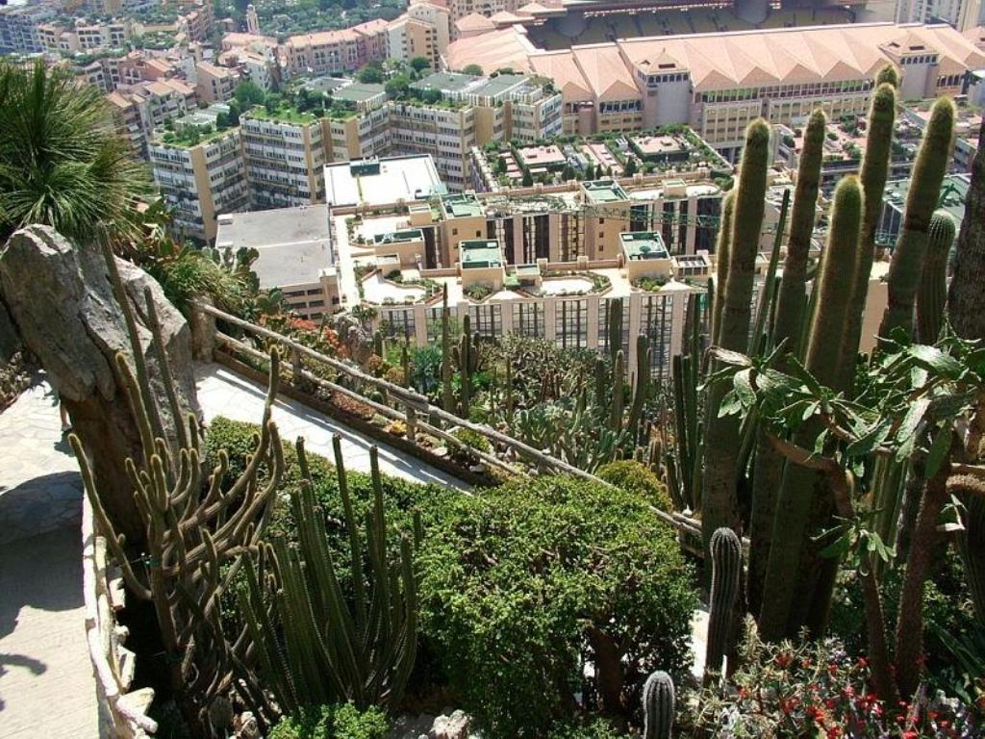
Notes:
Mónaco vista desde el jardín

Slide 11
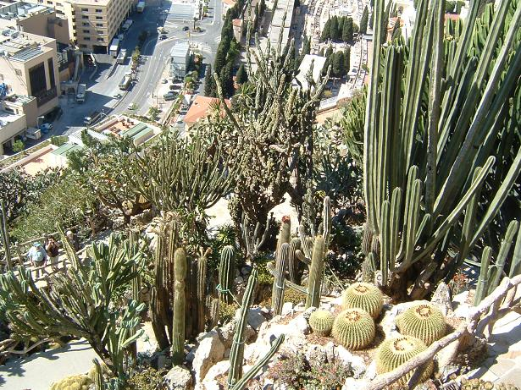
Notes:
Mónaco

Slide 12
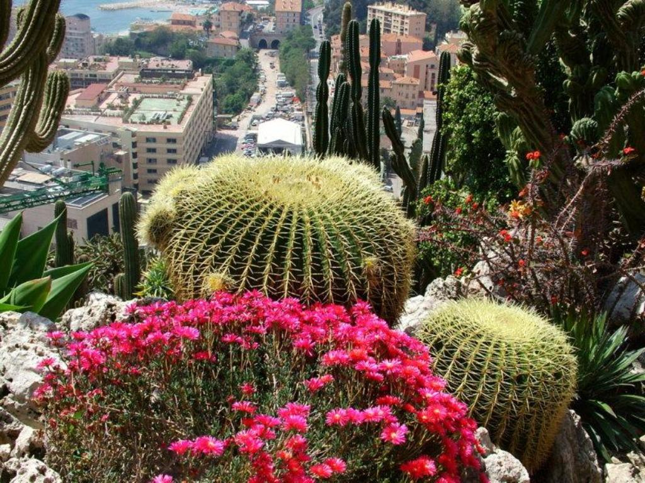
Notes:
Mónaco

Slide 13
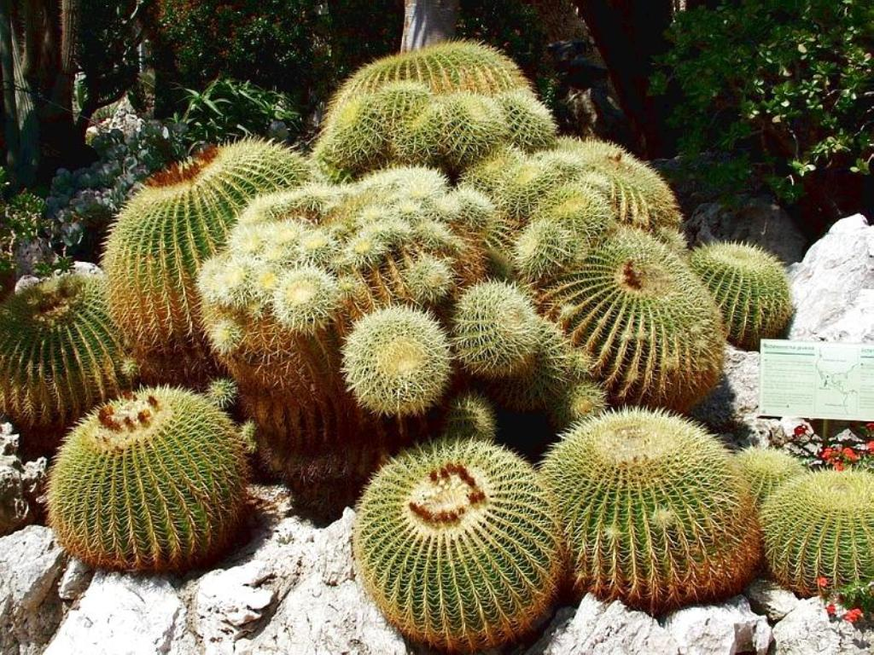
Notes:
Mónaco.-Echinocacatus grusonii

Slide 14
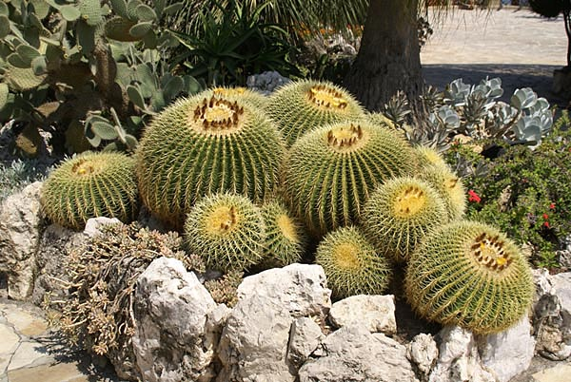
Notes:
Mónaco

Slide 15
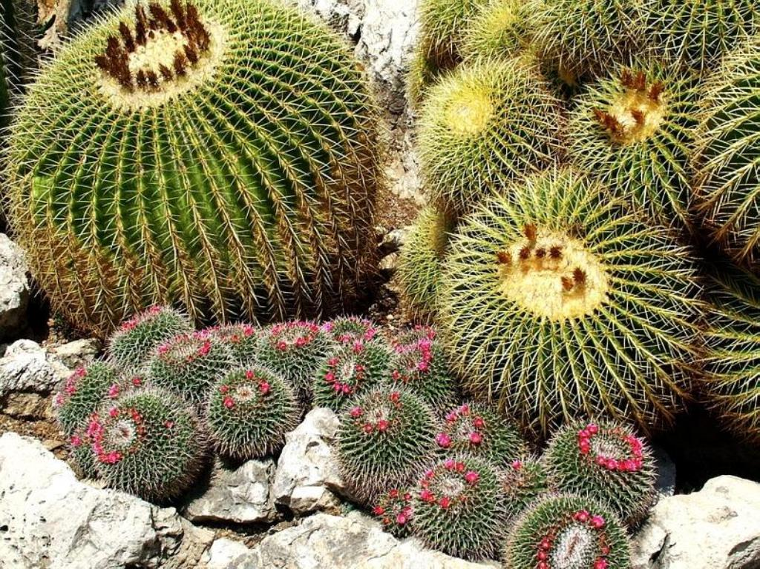
Notes:
Mónaco

Slide 16
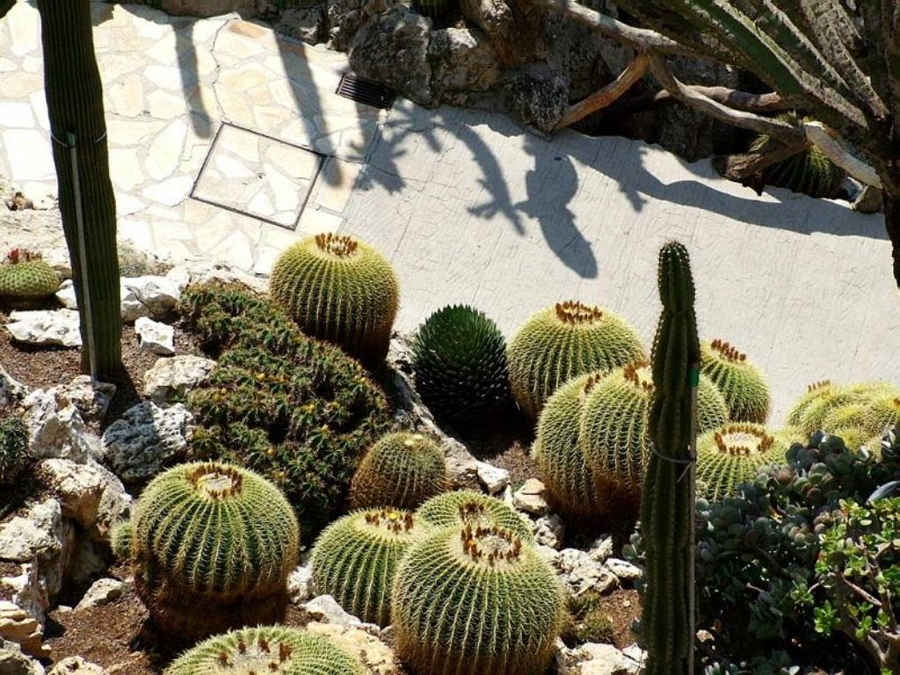
Notes:
Mónaco.-Echinocacatus

Slide 17
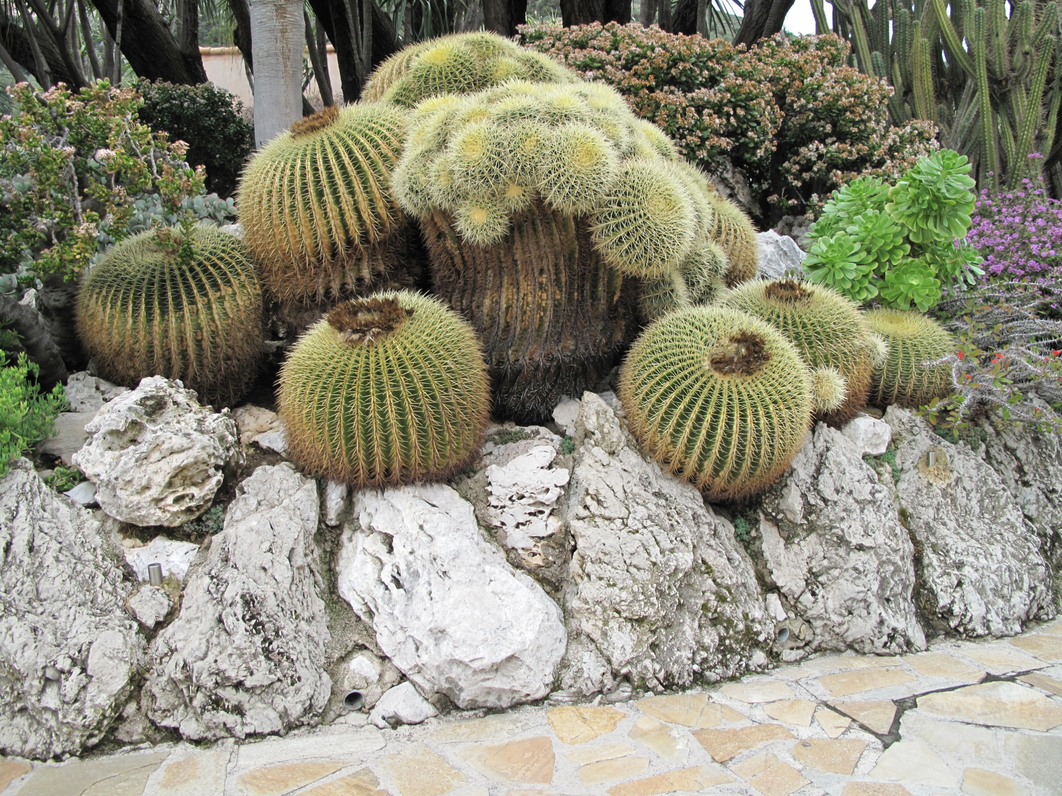
Notes:
Echinocacatus

Slide 18
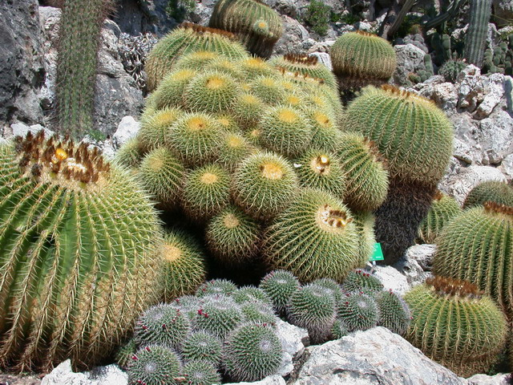
Notes:
Mónaco

Slide 19
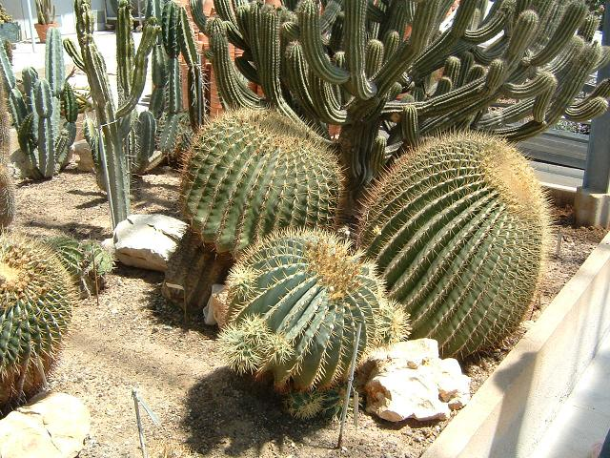
Notes:
Mónaco

Slide 20
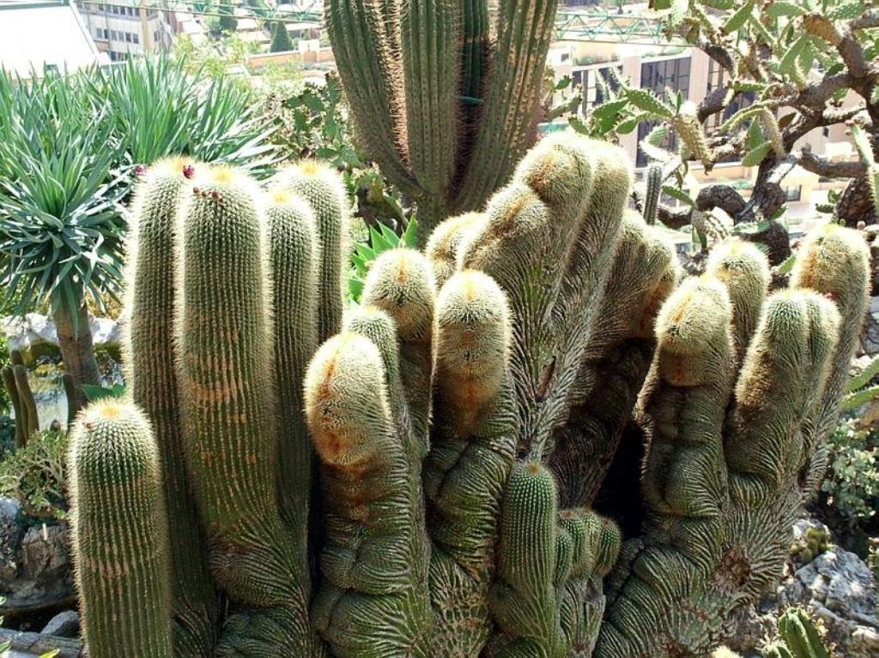
Notes:
Mónaco

Slide 21
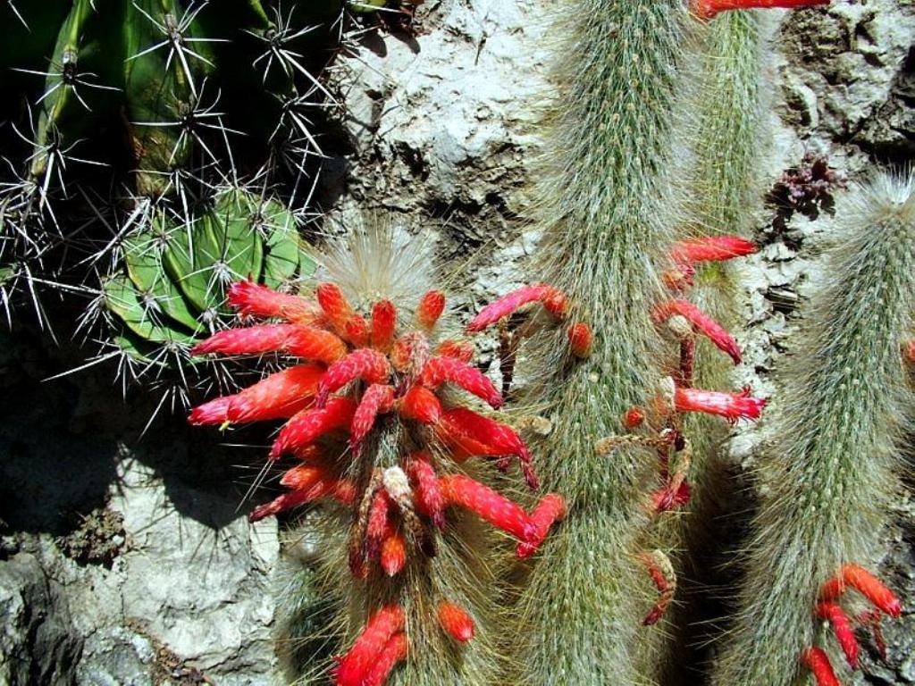
Notes:
Mónaco

Slide 22
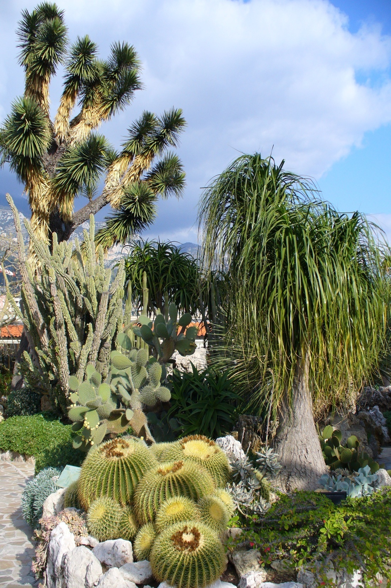
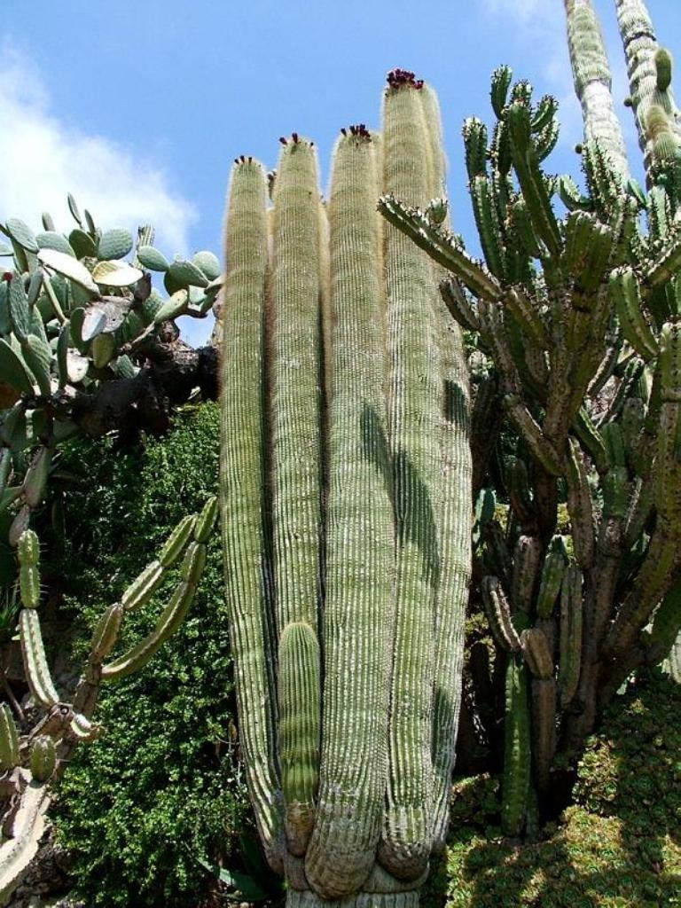
Notes:
Mónaco

Slide 23
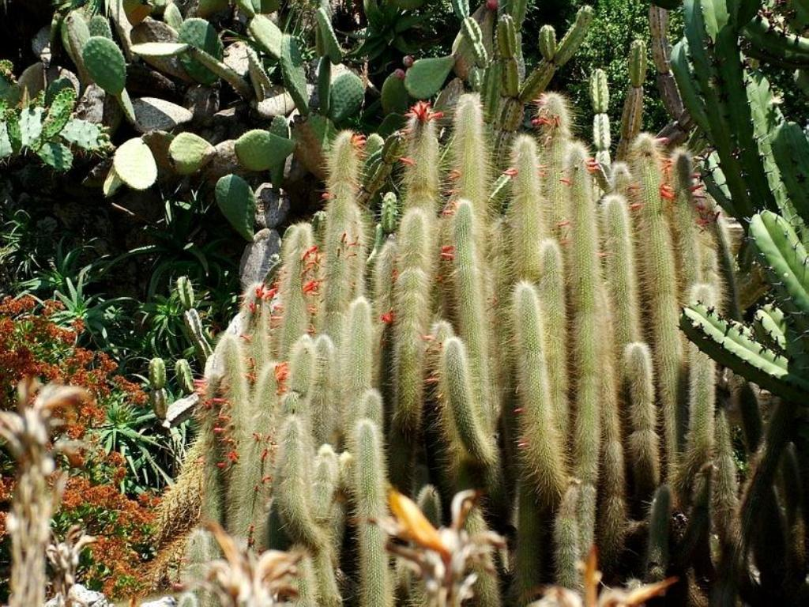
Notes:
Mónaco

Slide 24
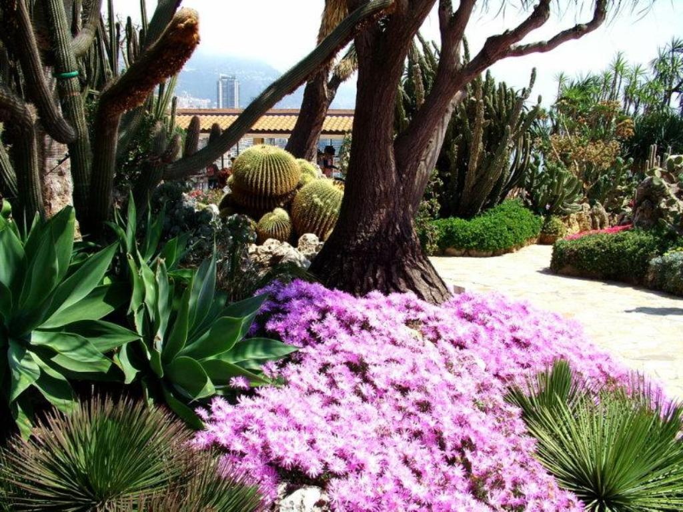
Notes:
Mónaco

Slide 25
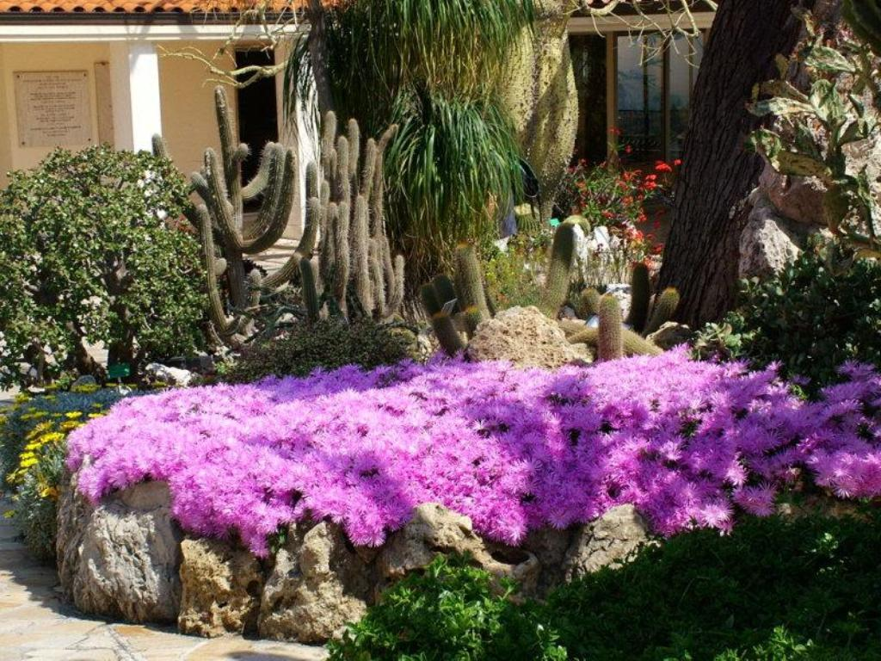
Notes:
Mónaco.-Lampranthus

Slide 26
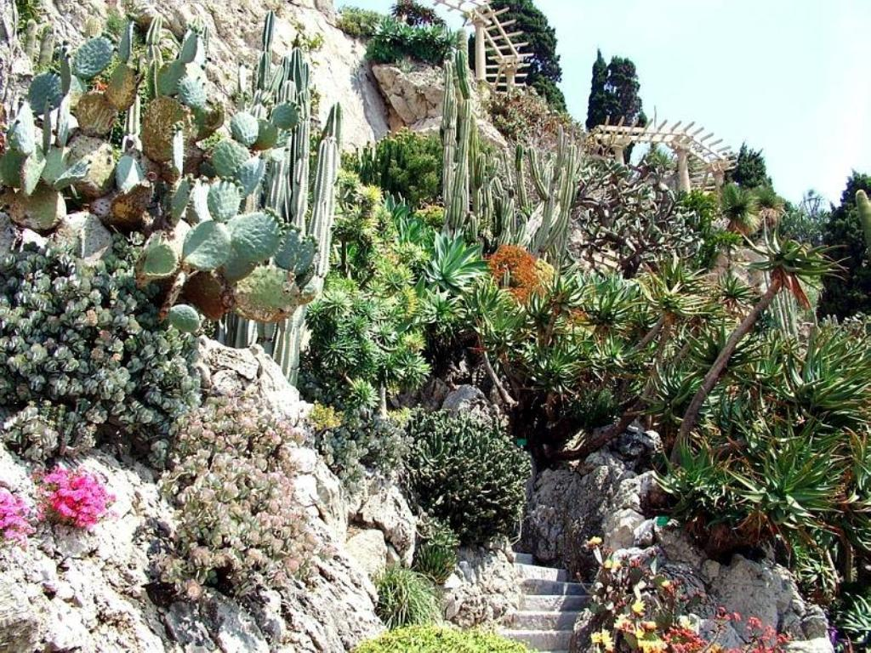
Notes:
Mónaco

Slide 27
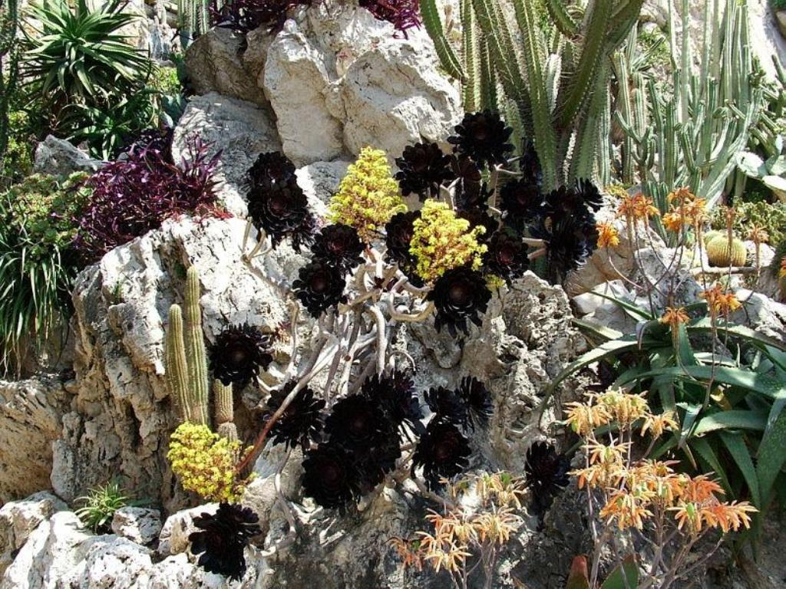
Notes:
Aeonium atropurpureum

Slide 28
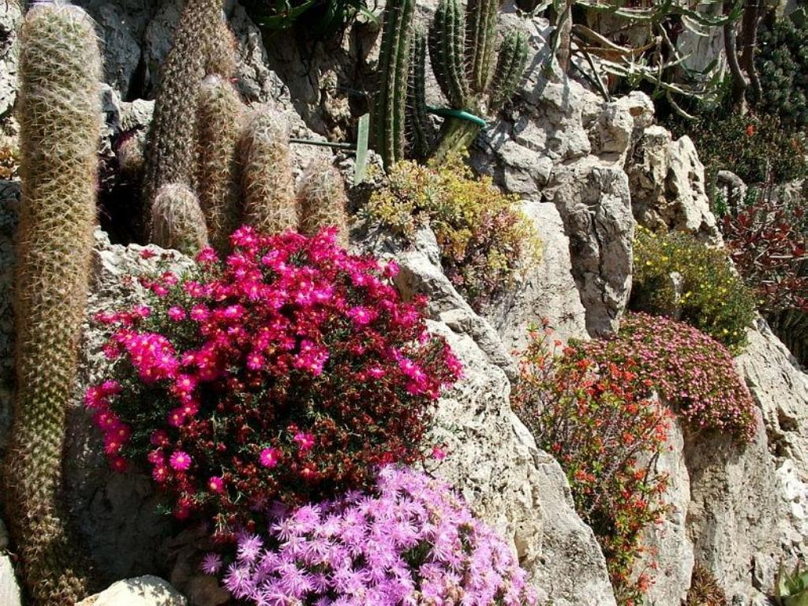
Notes:
Monaco.-Lampranthus

Slide 29
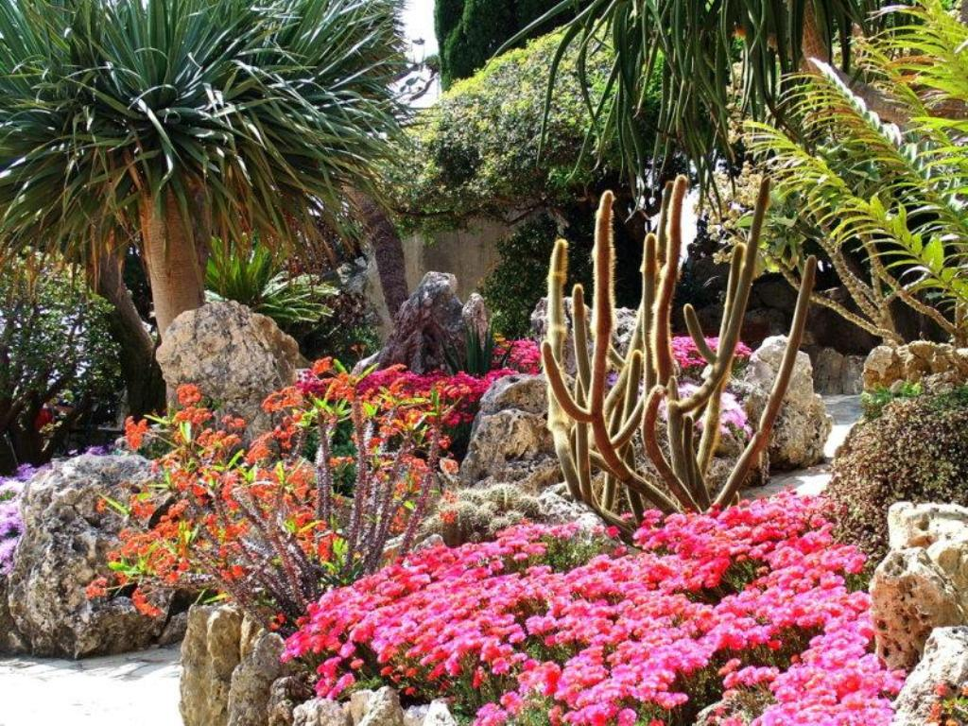
Notes:
Mónaco.-Lampranthus

Slide 30
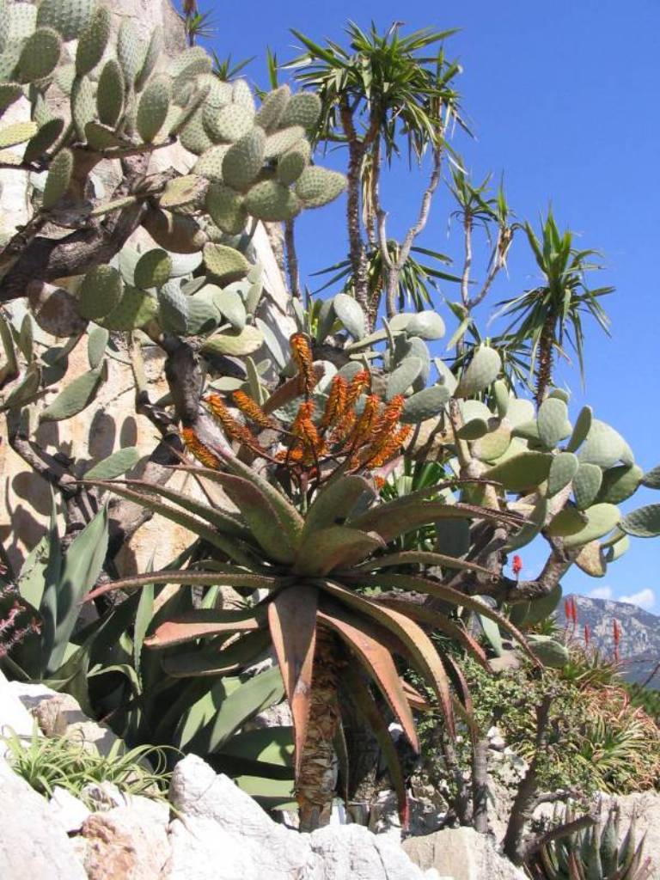
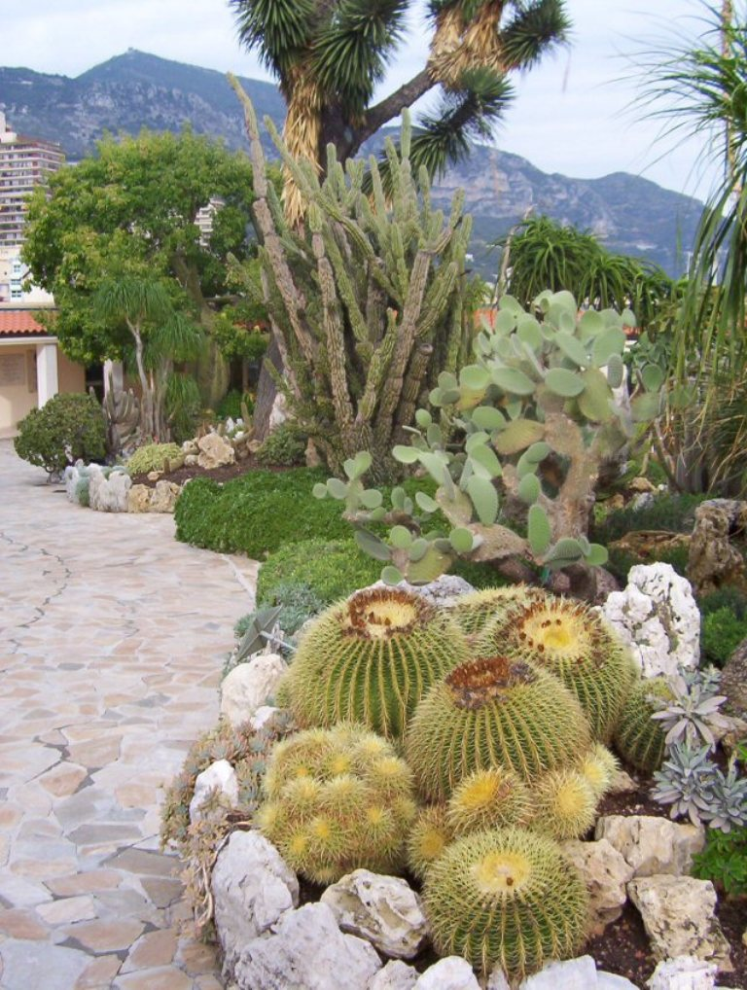
Notes:
Mónaco

Slide 31
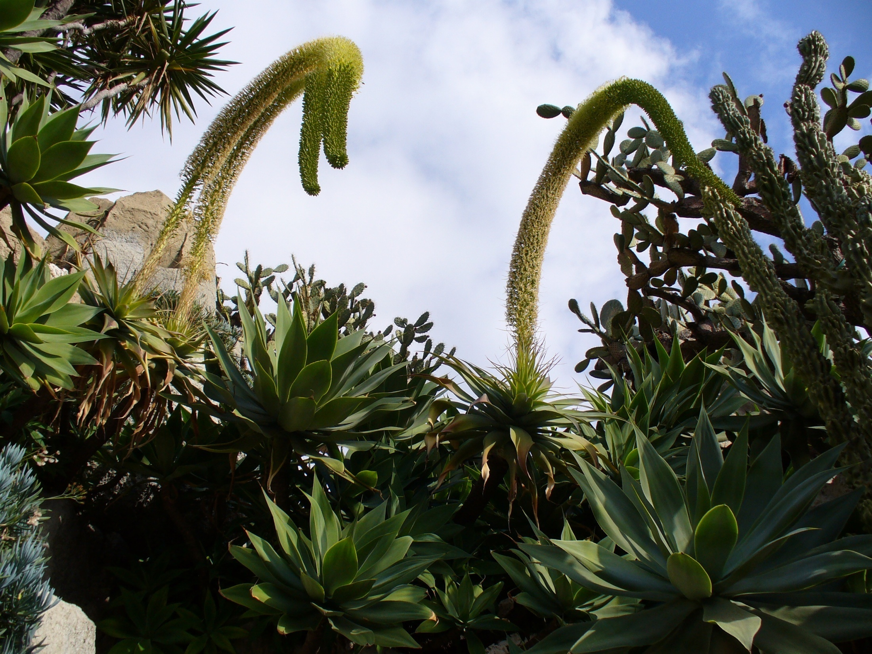
Notes:
Mónaco.-Agave attenuata

Slide 32
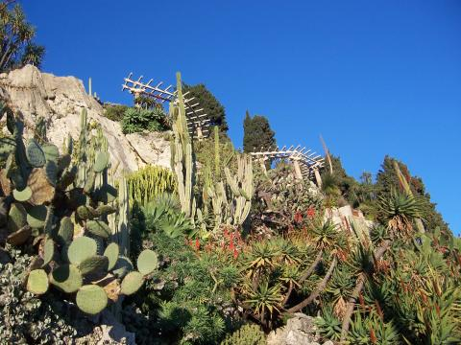
Notes:
Mónaco

Slide 33
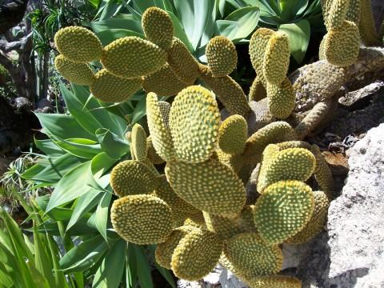
Notes:
Mónaco.-Opuntia mycrodasis

Slide 34
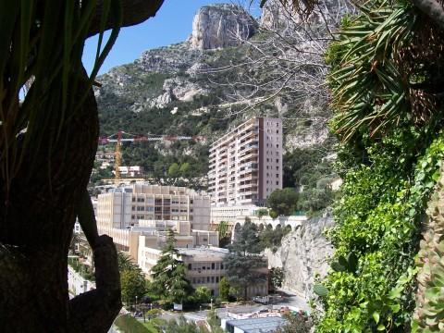
Notes:
Mónaco

Slide 35
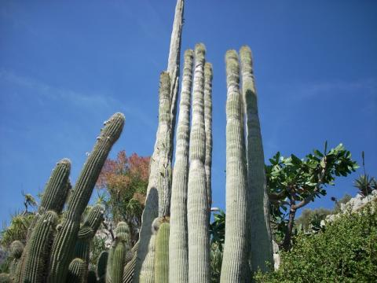
Notes:
Mónaco

Slide 36
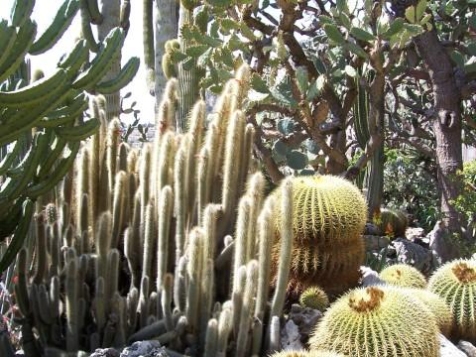
Notes:
Mónaco

Slide 37
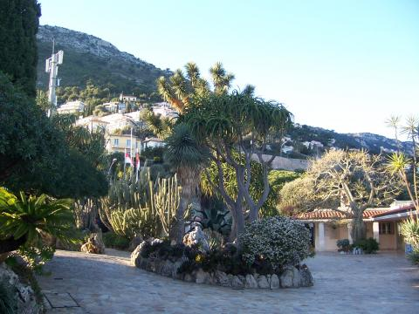
Notes:
Mónaco

Slide 38
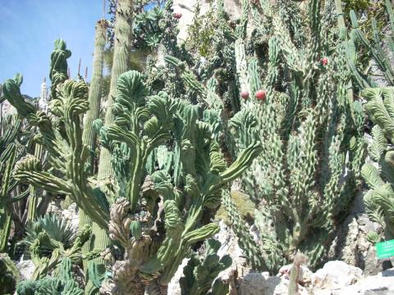
Notes:
Mónaco.-Cereus

Slide 39
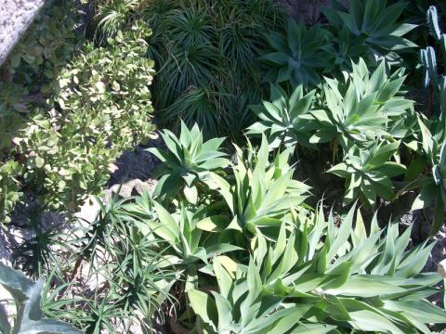
Notes:
Mónaco.-Agave attenuata

Slide 40
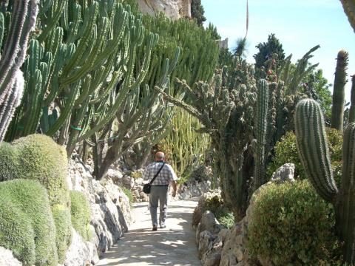
Notes:
Mónaco

Slide 41
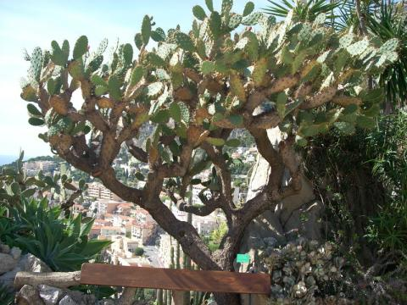
Notes:
Mónaco.-Opuntia

Slide 42
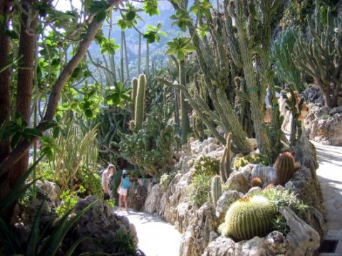
Notes:
Mónaco

Slide 43
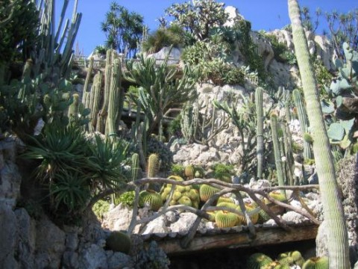
Notes:
Mónaco

Slide 44
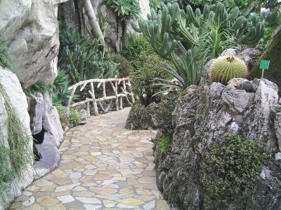
Notes:
Mónaco

Slide 45
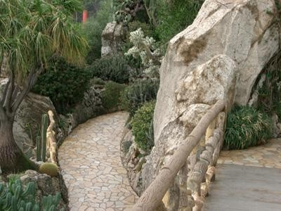
Notes:
Mónaco

Slide 46
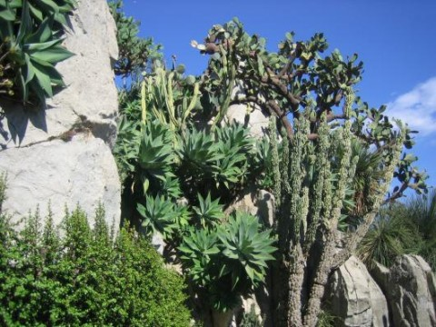
Notes:
Mónaco

Slide 47
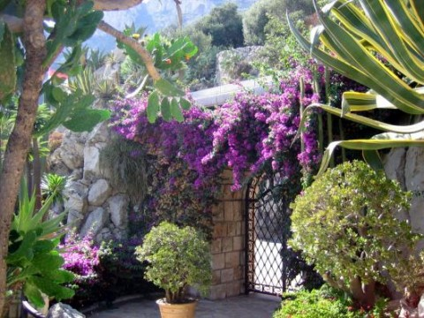
Notes:
Mónaco

Slide 48
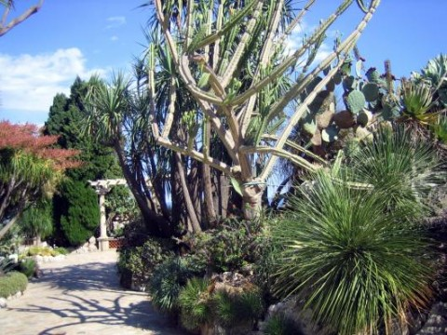
Notes:
Mónaco

Slide 49
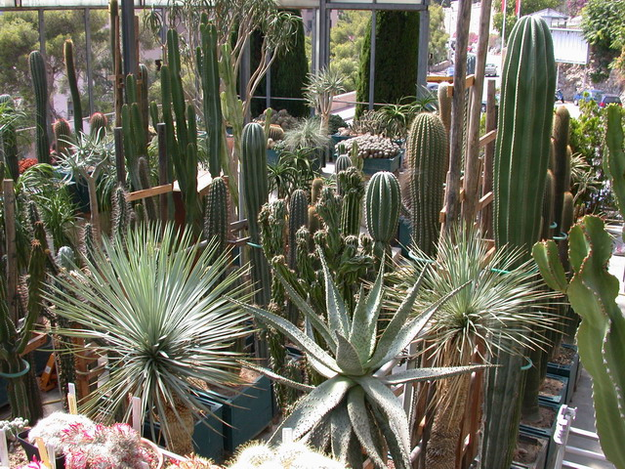
Notes:
Mónaco

Slide 50
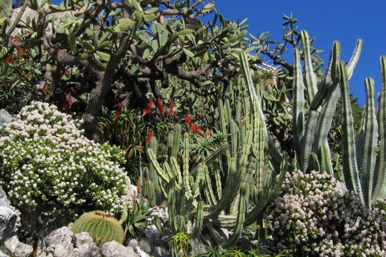
Notes:
Mónaco

Slide 51
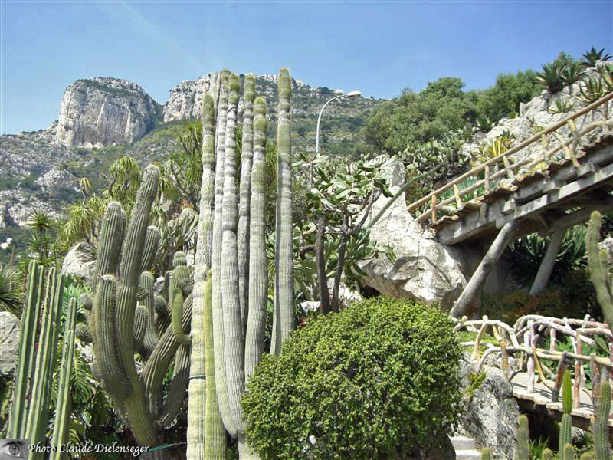
Notes:
Mónaco

Slide 52
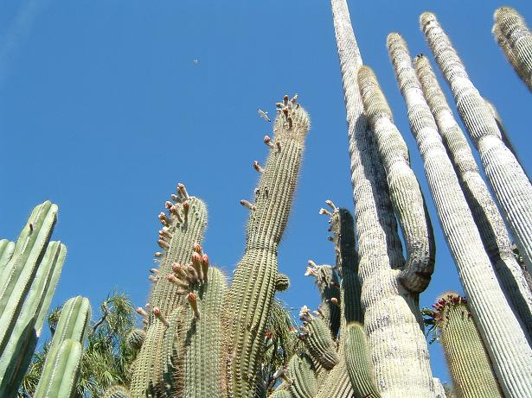
Notes:
Mónaco

Slide 53
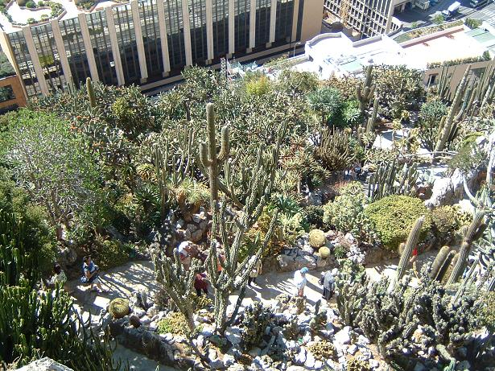
Notes:
Mónaco

Slide 54

Notes:
Mónaco

Slide 55

Notes:
Mónaco

Slide 56

Notes:
Mónaco

Slide 57

Notes:
Mónaco

Slide 58

Notes:
Mónaco.-Vista desde el Jardin

Slide 59

Notes:
Mónaco

Slide 60

Notes:
Mónaco

Slide 61

Notes:
Mónaco

Slide 62

Notes:
Mónaco

Slide 63

Notes:
Mónaco

Slide 64

Notes:
Mónaco

Slide 65

Notes:
Mónaco

Slide 66

Notes:
Mónaco

Slide 67

Notes:
Mónaco

Slide 68

Notes:
Mónaco

Slide 69

Notes:
Mónaco

Slide 70

Notes:
Mónaco

Slide 71

Notes:
Mónaco

Slide 72

Notes:
Mónaco

Slide 73

Notes:
Mónaco

Slide 74


Notes:
Mónaco

Slide 75


Notes:
Mónaco

Slide 76


Notes:
Mónaco

Slide 77


Notes:
Mónaco

Slide 78

Notes:
Mónaco

Slide 79

Notes:
Mónaco

Slide 80


Notes:
Mónaco

Slide 81


Notes:
Mónaco

Slide 82

Notes:
Mónaco

Slide 83

Notes:
Mónaco

Slide 84

Notes:
Mónaco

Slide 85

Notes:
Mónaco

Slide 86


Slide 87


Slide 88


Slide 89


Slide 90

Notes:
Beaucarnea recurvata

Slide 91


Slide 92


Slide 93


Slide 94

Notes:
Beaucarneaa recurvata

Slide 95


Slide 96

Notes:
Opuntia rosea

Slide 97


Slide 98

Notes:
Beaucarnea recurvata en flor

Slide 99


Slide 100


Slide 101


Slide 102


Slide 103


Slide 104


Slide 105


Slide 106


Slide 107


Notes:
Jardin Exotiquez de Monaco

Slide 108


Slide 109

Notes:
Mónaco.-Invernaderos

Slide 110

Notes:
Mónaco.-Invernaderos

Slide 111

Notes:
Mónaco.-Colección privada del Príncipe

Slide 112

Notes:
Mónaco.-Colección privada del Príncipe

Slide 113

Notes:
Mónaco.-colección privada

Slide 114

Notes:
Mónaco.-Colección privada

Slide 115

Notes:
Mónaco.-Colección privada del Príncipe

Slide 116

Notes:
Mónaco.-Colección privada del Príncipe

Slide 117

Notes:
Mónaco.-Colección privada del Príncipe

Slide 118


Notes:
Mónaco.-Colección privada del Príncipe

Slide 119

Notes:
Mónaco.-Colección privada del Príncipe

Slide 120

Notes:
Mónaco.-Colección privada del Príncipe

Slide 121


Slide 122


Slide 123

Notes:
Mónaco

Slide 124

Notes:
Mónaco.-Gruta

Slide 125

Notes:
Mónaco

Slide 126


Slide 127


